Slide 1
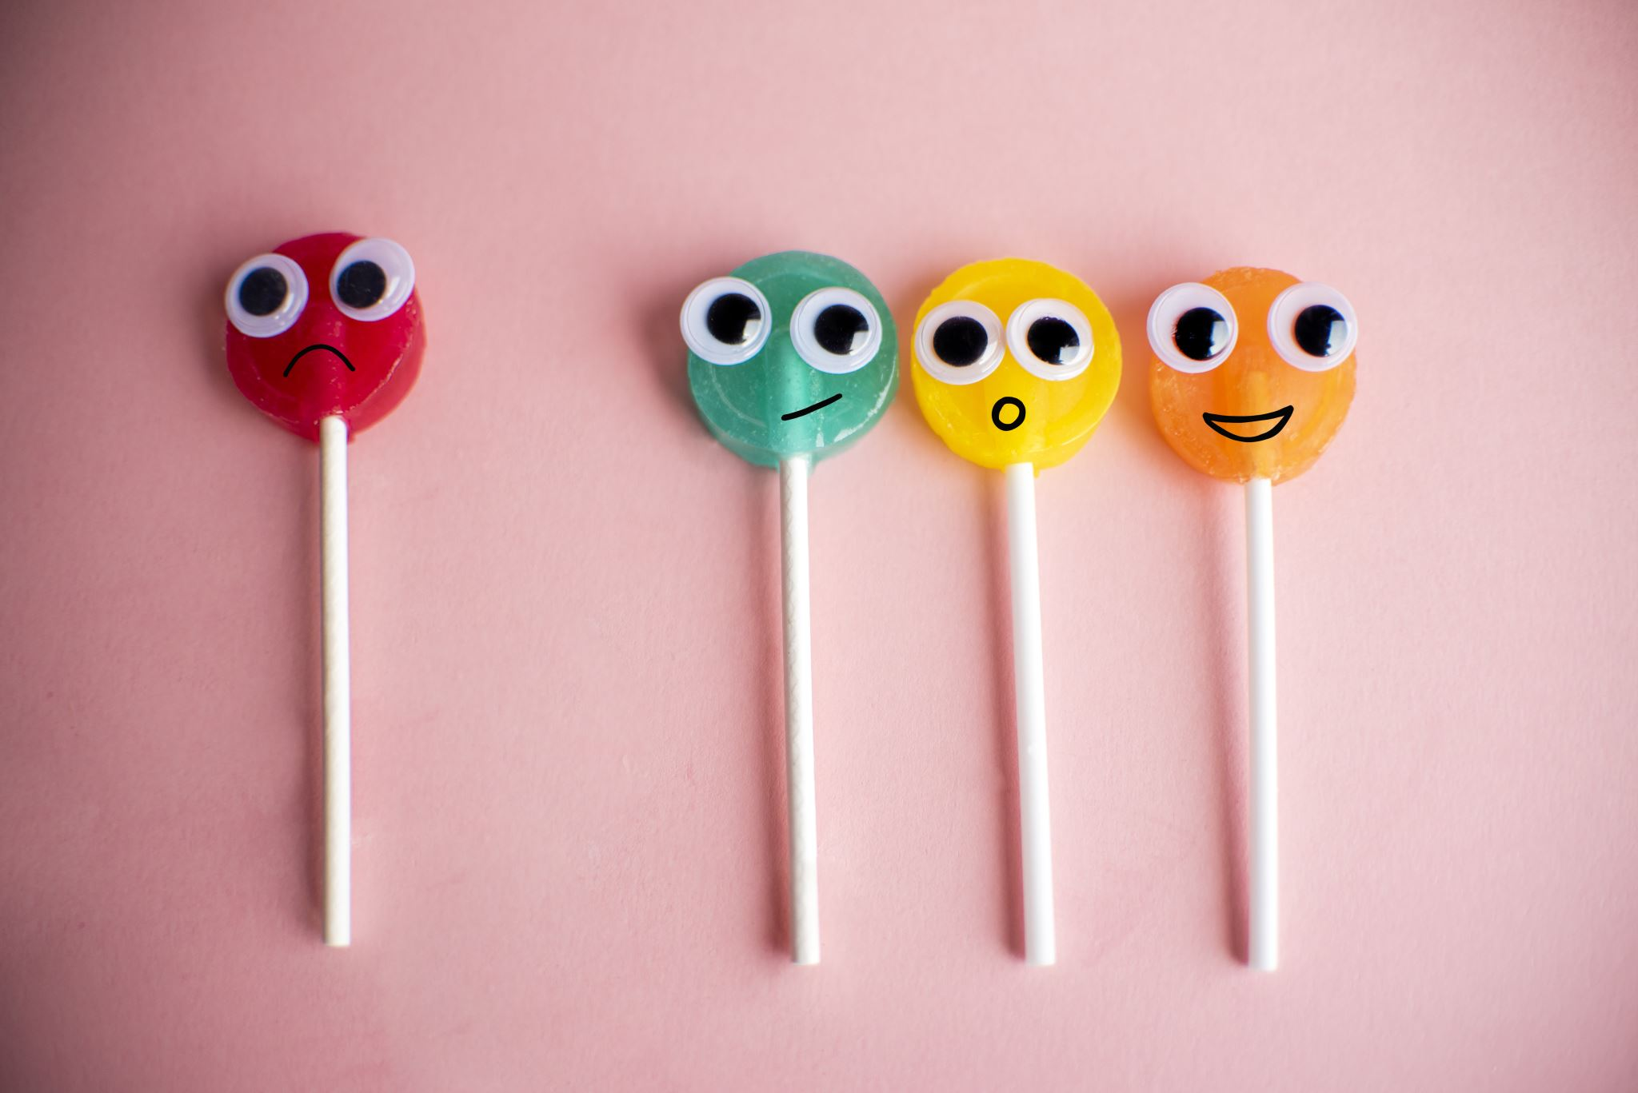
Методы успешного запоминания

Slide 2

Хорошая память – первый друг и главная помощь в жизни каждого человека, согласитесь?

Slide 3
По данным исследования, опубликованного в журнале Nature Neuroscience в начале 2024 года, человеческий мозг может хранить информацию, эквивалентную примерно 2,5 петабайтам данных. Это примерно равно 2500 терабайтам или 2,5 миллиона гигабайт. ssl-team.com При этом человек использует лишь малую часть потенциальной ёмкости своего мозга: в среднем активно задействуется около 10–15% нейронных связей, остальная часть находится в резерве или используется для поддержания базовых функций организма.

Slide 4
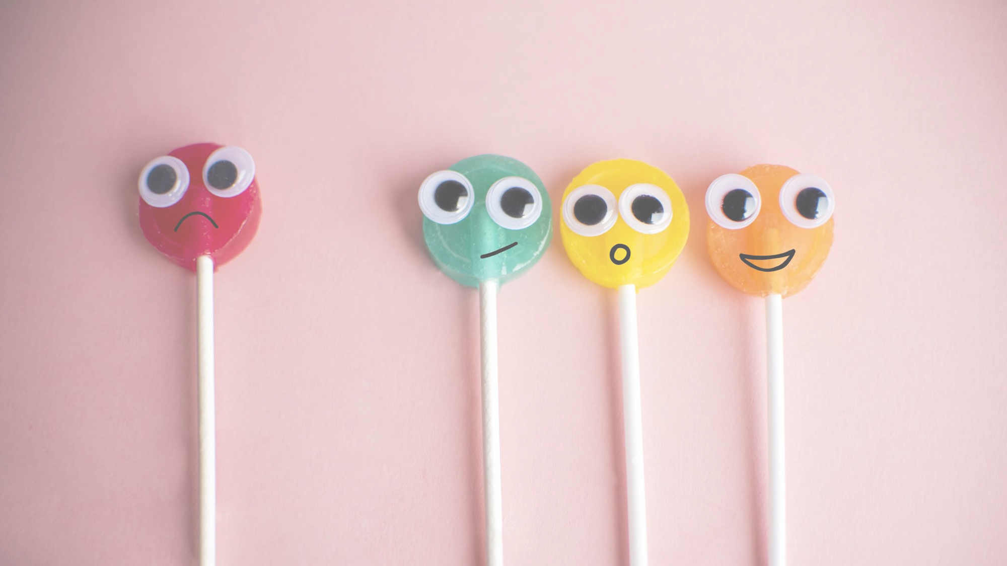

Мозг и методы запоминания Мозг лучше усваивает информацию живую, яркую, образную и вовлекающую. Это значит, что нам нужно сделать информацию, которую мы хотим запомнить, интересной для мозга. Чтобы успешно использовать любую технику запоминания, следует найти то, что работает именно для вас, и правильно определить цели. Остановимся на некоторых наиболее известных методах запоминания.

Slide 5
Метод локусов Название этого метода происходит от латинского слова locus — «место». Он также имеет ряд других названий: пространственная мнемоника, дворец памяти, чертоги разума, умственная прогулка. Принято считать, что метод локусов зародился еще в Древнем Риме благодаря ораторам, которым всю информацию для многочасовых выступлений приходилось держать в памяти. Суть метода заключается в визуализации, в привязывании фактов, которые нужно запомнить, к хорошо известным локациям. К фактам может относиться что угодно: иностранные слова, список покупок, имена людей и др.

Slide 6

Как применять метод локусов:
Представьте, что вы стоите в своем доме (дворце памяти). Мысленно пройдитесь по этому дому, запоминая его отличительные особенности — их можно использовать для хранения информации, которую вы хотите запомнить. Каждая остановка на вашем пути будет тем самым «локусом», к которому вы можете привязать идею или объект. Например, входная дверь может быть одним локусом, тумбочка в коридоре — вторым, лампа в гостиной — третьим. Если вам нужно запомнить какое-то слово, создайте ассоциацию между этим словом и одним из объектов в доме. Зафиксируйте это в голове. Когда вы будете думать о своем дворце памяти, вы вспомните не только маршрут, но и объекты, привязанные к локациям.

Slide 7
Мнемоника
Этот метод представляет собой совокупность приемов и способов, которые упрощают запоминание различной информации. Обычно он требует больше усилий для эффективного использования, но зато лучше применяется в таких ситуациях, когда нужно запомнить, например, списки или структуры. Например, если вам нужно запомнить список лекарственных препаратов определенного типа, мнемоника поможет вам сделать это лучше остальных методов.
Мнемоника

Slide 8
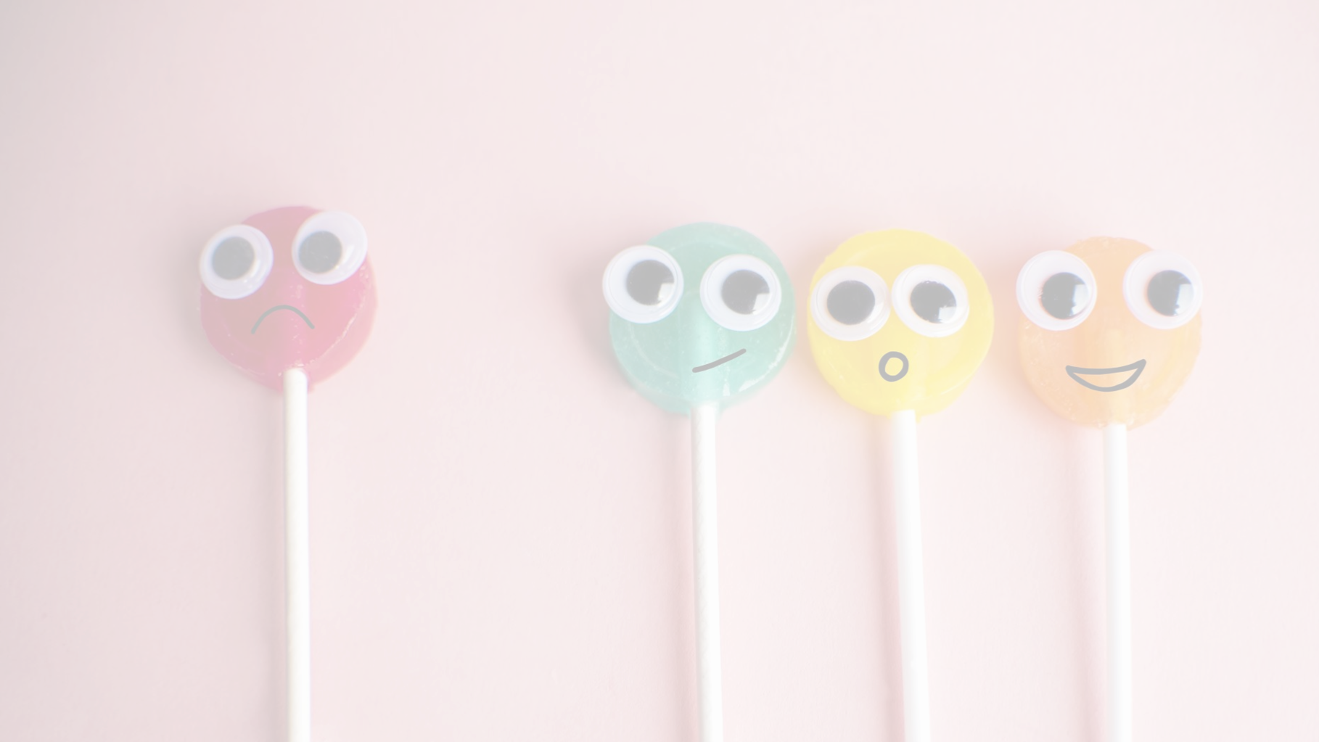
Как применять мнемонику: Мнемоника основывается на образовании ассоциативных рядов и последовательностей, когда человек заменяет абстрактные объекты реальными понятиями. Главное — использовать яркие, интересные ассоциации.
Акроним. Вы составляете комбинацию букв, которая «шифрует» полную информацию для запоминания. Например, в предложении «каждый охотник желает знать, где сидит фазан» первые буквы каждого слова позволяют запомнить последовательность цветов в радуге.
Ключевые слова. Вы выделяете во фразах ключевые слова. Вспоминая их, вы восстанавливаете в памяти всю фразу.
Техника образ-имя. Подходит для запоминания имен. Вы придумываете любую яркую связь имени человека с какими-то характеристиками. Допустим, вашу новую коллегу зовут Марина Цветкова. Вы можете зафиксировать такой образ: она стоит на фоне яхт с букетом цветов.
Формирование цепочки. Вы сочиняете историю, в которой слово или мысль, которую нужно запомнить, вызывает цепную реакцию и тянет за собой следующие слова.

Slide 9
Суть метода заключается в том, что человек повторяет выученную информацию согласно определенным, постоянно возрастающим интервалам. У этого метода даже есть конкретная формула: Y=2X+1, где Y означает день, когда информация начнет забываться, а X — день последнего повторения. Таким образом, если вы выучили информацию, например, неделю назад, то повторить ее вам нужно будет через 8 дней. Как применять интервальные повторения: Методика интервальных повторений часто используется вместе с карточками. Наиболее распространенный пример: изучая иностранный язык, вы делаете карточки с незнакомыми словами и затем с определенной периодичностью их повторяете.
Интервальные повторения

Slide 10
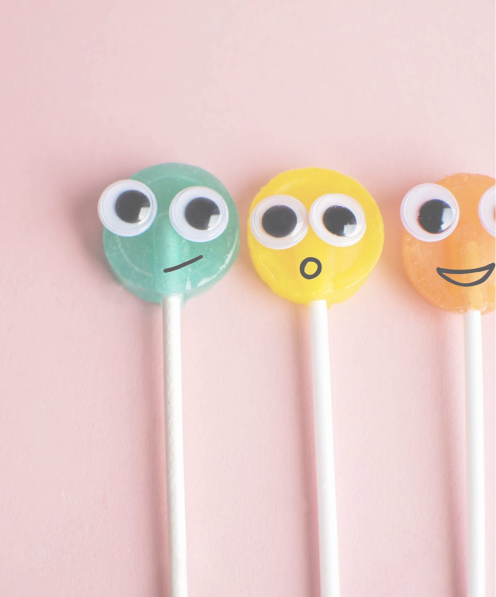
Метод сторителлинга
Если верить исследованиям, наш мозг настолько любит истории, что хорошее повествование может вызвать высвобождение окситоцина — гормона, который усиливает эмпатию у людей.
Истории охватывают все качества информации, которые заставляют наш мозг любить и запоминать ее: яркие и красочные образы, привлекательные сюжетные линии. Рекламная индустрия постоянно эксплуатирует эти возможности, но вы тоже можете использовать метод сторителлинга для запоминания важной информации. Тем более что он довольно прост.

Slide 11

Как применять метод сторителлинга:
Смысл метода заключается в том, что вы создаете различные сюжетные линии, которые включают в себя элементы, необходимые для запоминания. В результате эти элементы соединяются в последовательности, и создаются истории, мозг лучше усваивает и воспринимает. Точность повествования имеет мало значения в этом случае. Как и в методе локусов, в случае со сторителлингом важно органично вписать информацию, которая вас интересует, в нить повествования.

Slide 12
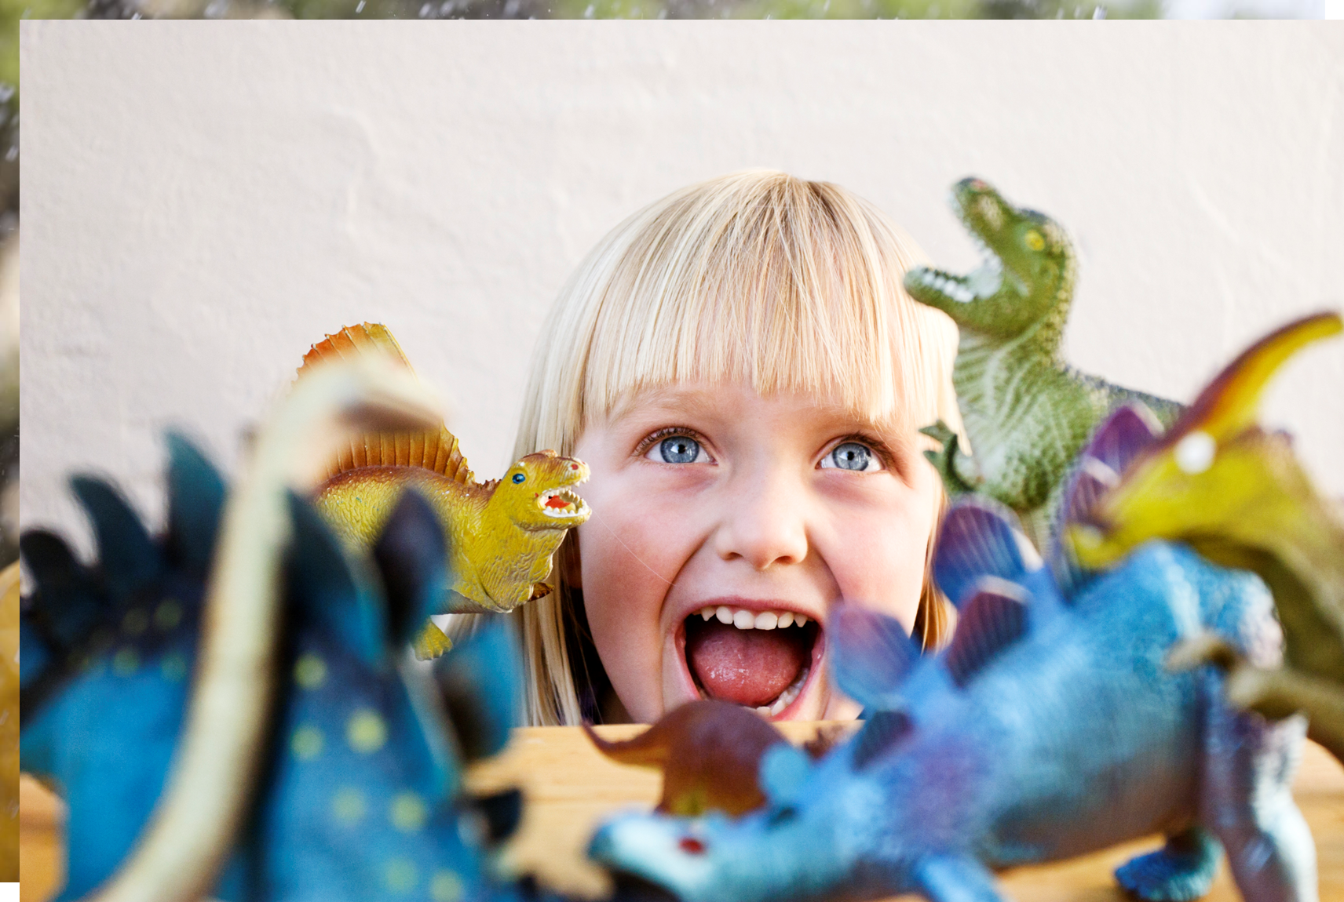
Помимо этих методов, есть большое количество разных интересных способов, чтобы запомнить информацию креативно и красочно. Важно лишь научиться использовать данные методики и радовать свой мозг незаурядной информацией!

